Slide 1

GIT还原命令
部门:软件一部
日期:2014-3-26
2012 Tinno Mobile All Rights Reserved

Slide 2
培训目的：
配置管理员参照PPT，学习GIT还原命令的使用
学习重点：
1、GIT还原命令的种类
2、git reset与git revert的区别
3、git reset的用法
4、git revert的用法
培训对象：
SCM
培训讲师：王斌
培训课时：1H

Slide 3
GIT的还原命令的种类
GIT的还原命令有2条，分别是git reset及git revert
1、git reset： reset命令就字面意义已经表达了该操作的含义为“重置”。由于Git的提交记录是由HEAD指针指向当前分支。重置就是搬动这个指针到指定的snapshot。如果说revert是一种 安全的撤销方式，则reset就是一种 危险的撤销方式。默认情况下，如果使用reset命令，会将当前的分支回退到指定commit，然后自指定commit到最新commit之间的内容会放在工作目录下，使得我们可以再提交。

Slide 4
GIT的还原命令的种类
2、 revert命令可以撤销已经提交的快照，但它并不会将该提交从项目的提交历史中移除，而是会判断要撤销的这次提交引入了哪些变化，然后将此变化撤销（此次撤销事实上还是一种变化），再将这次撤销作为一个提交。因此，在执行revert命令后，如果通过git log查看提交历史，可以看到会新增一个revert提交。

Slide 5
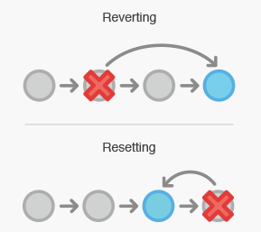
git reset与git revert的区别
虽然git reset与git revert同为GIT的还原命令，可它们的还原却大不一样，具体区别如下：
1、git reset可以还原git add之后，git commit之前的操作，也可以还原commit之后的操作，而git revert只能还原commit之后的操作
2、git reset会删除还原提交之后的LOG记录，而git revert会将还原作为一条新的提交，不会影响以前已提交的LOG记录

Slide 6
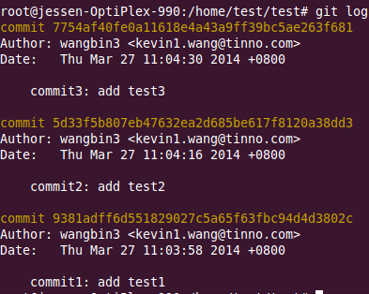

git reset与git revert的区别
下面举例说明上页的区别：
原始状态：

Slide 7
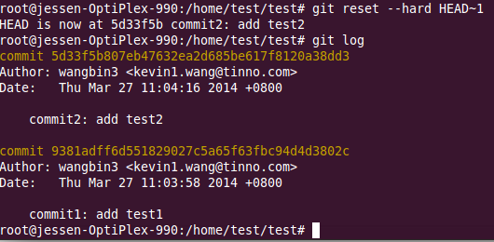

git reset与git revert的区别
1、git reset 是撤销某次提交，但是此次之后的修改都会被删除，不留任何痕迹
如：现在使用git reset --hard HEAD~1撤销最后一次的提交，结果请看下如：
原始状态中的Add test3记录被删除

Slide 8
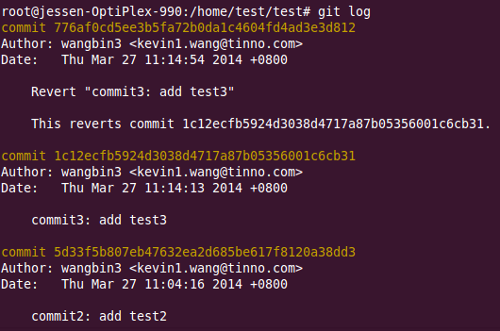
git reset与git revert的区别
2、git revert 是撤销某次操作，但是这次撤销也会作为一次提交进行保存。
在Add test3记录后面增加了一条新的记录

Slide 9
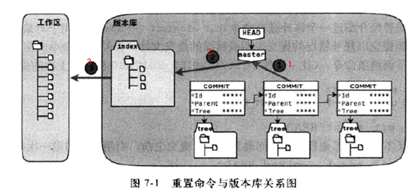
git reset的用法
git reset的用法
命令格式：git reset [--soft | --mixed | --hard] [<commit>]
1）使用参数--hard，如git reset --hard <commit>
会执行上图中的全部动作①、②、③，即：
①替换引用的指向。引用指向新的提交ID。
②替换暂存区。替换后，暂存区的内容和引用指向的目录树一致。
③替换工作区。替换后，工作区的内容变得和暂存区一致，也和HEAD所指向的目录树内容相同。
2）使用参数--soft，如 git reset --soft <commit>
会执行上图中的操作①。即只更改引用的指向，不改变暂存区和工作区。
3）使用参数--mixed或者不使用参数（默认为--mixed），如 git reset <commit>
会执行上图中的操作①和②。即更改引用的指向及重置暂存区，但是不改变工作区。

Slide 10
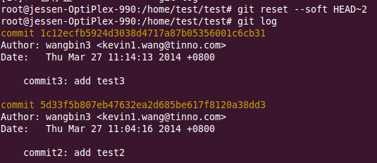
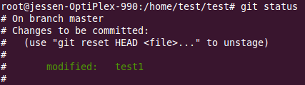
git reset的用法
1、 git reset --soft <commit>

Slide 11
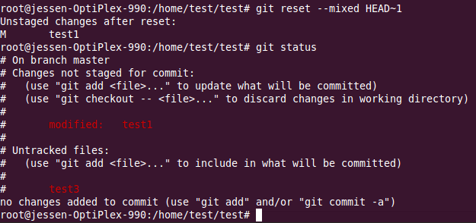
git reset的用法
2、 git reset --mixed(reset的默认参数) <commit>

Slide 12
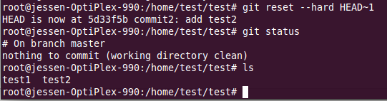
git reset的用法
3、 git reset --hard <commit>

Slide 13
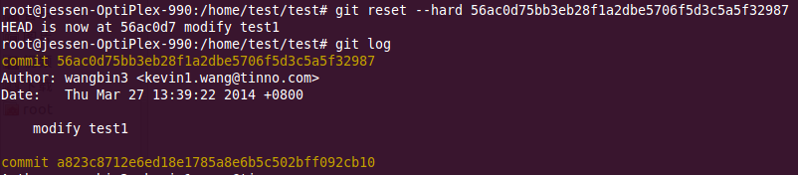
git reset的用法
4、 git reset (--soft / --hard) commitID ：回退到commitID所指向的那条记录

Slide 14
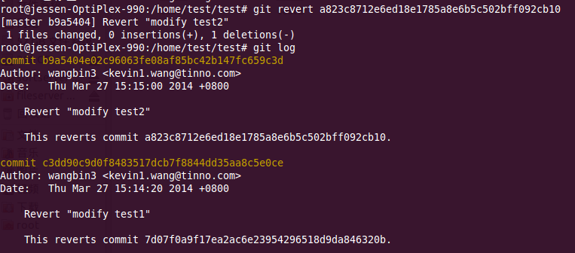
git revert的用法
git revert的用法：
1、 git revert <commit>：这个commit可以是指定提交对应的hash code。我们也可以用HEAD指针

Slide 15
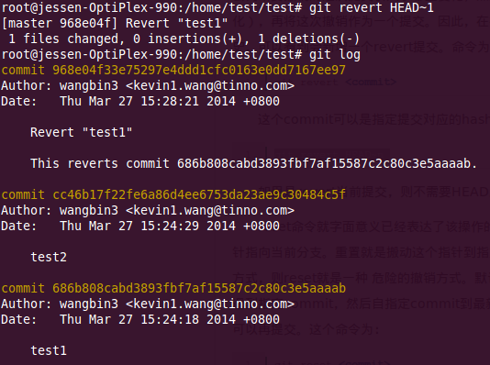
git revert的用法
git revert的用法：
2、 git revert HEAD~n：如果是revert当前提交，则不需要HEAD后的~n

